Slide 1
Snake RL
Porównanie sposobów sterowania agentem
heurystyka • Q-learning • DQN • NEAT

Slide 2
1. Problem
Na czym polega gra Snake?
Wąż porusza się po planszy 10x10 i cały czas musi wybierać kolejny kierunek ruchu.
• zebranie jedzenia daje punkt i wydłuża węża • uderzenie w ścianę lub własne ciało kończy grę • wraz ze wzrostem węża jest coraz mniej wolnego miejsca
Cel projektu
Stworzyć algorytm, który bez pomocy człowieka sam wybiera ruchy i steruje wężem. Następnie porównać kilka sposobów podejmowania decyzji.

Slide 3
2. Heurystyka
Czym jest heurystyka?
Heurystyka to prosty algorytm oparty na ręcznie zapisanych zasadach. Nie uczy się podczas gry, tylko wykonuje przygotowane wcześniej instrukcje.
Jak działa nasza heurystyka?
Średni wynik
1. Sprawdza trzy możliwe ruchy. 2. Odrzuca ruch prowadzący bezpośrednio do kolizji. 3. Z pozostałych wybiera ruch zbliżający głowę do jedzenia.
20,65
Najlepszy wynik
41

Slide 4
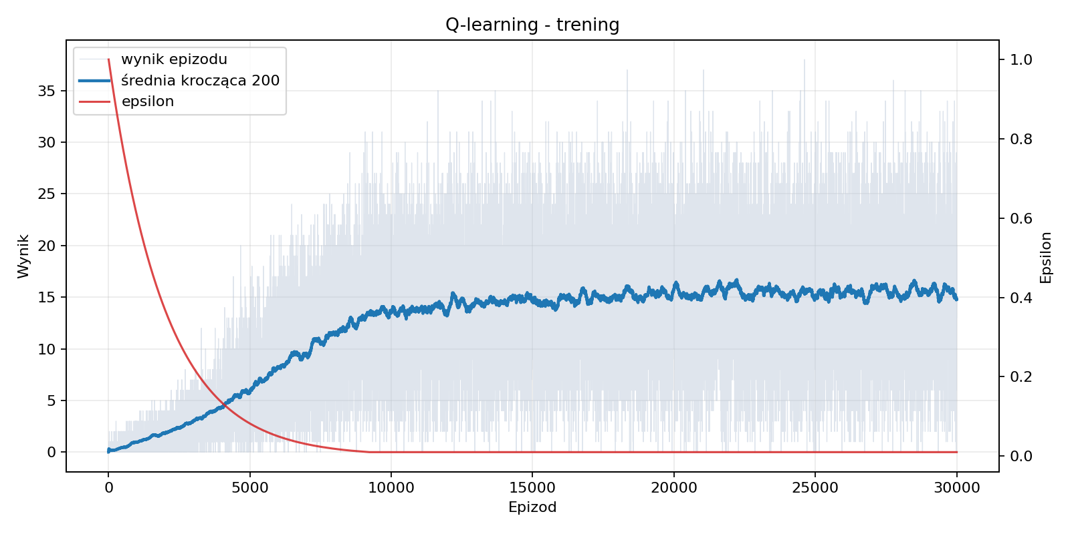
3. Q-learning
Stan wejściowy: 15 cech
• zapisuje jakość ruchów w tablicy Q • czasem bada nowe ruchy (epsilon-greedy) • po każdym kroku aktualizuje wartość wybranej akcji
30 000
16,86
31
epizodów treningu
średni wynik
najlepszy

Slide 5
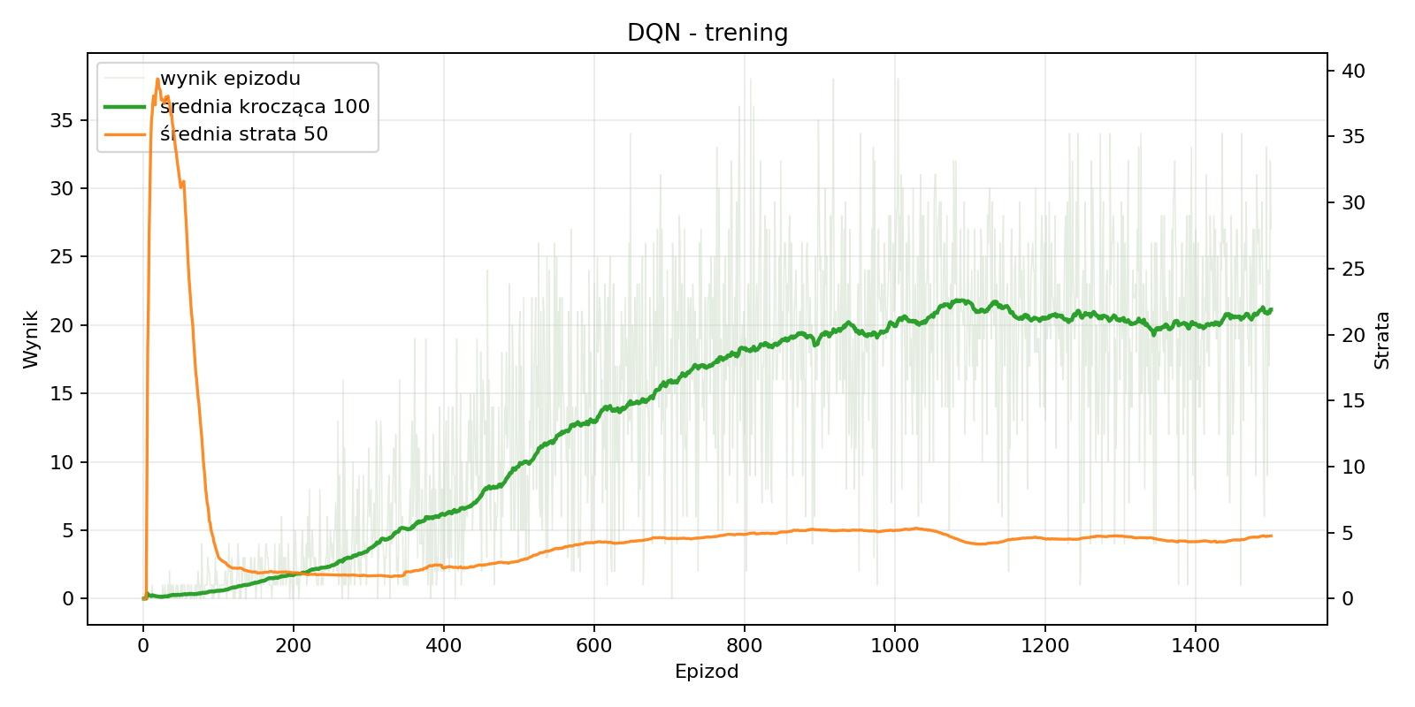
4. DQN
Stan wejściowy: 30 cech
• replay memory przechowuje doświadczenia • target network stabilizuje trening • epsilon-greedy nadal odpowiada za eksplorację
1 500
23,37
36
epizodów treningu
średni wynik
najlepszy

Slide 6
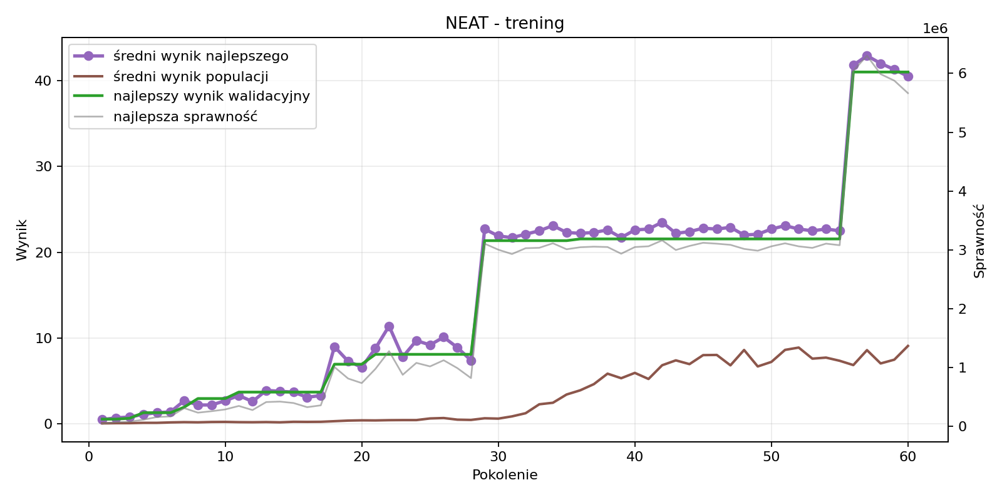
5. NEAT
Stan wejściowy: 30 cech
1. Tworzy populację różnych sieci. 2. Każda sieć gra i otrzymuje ocenę. 3. Najlepsze sieci są krzyżowane i mutowane. 4. Zmieniają się wagi oraz budowa sieci.
60
59,40
97
pokoleń
średni wynik
najlepszy

Slide 7
6. Porównanie wyników
Q-learning używa 15 cech, a DQN i NEAT po 30 cech.
Agent
Średni wynik
Najlepszy
Średnie kroki
Trening
Losowy
0,12
2
14,14
0
Heurystyka
20,65
41
169,81
0
Q-learning
16,86
31
139,29
30 000 ep.
DQN
23,37
36
220,20
1 500 ep.
NEAT
59,40
97
1531,47
60 pok.

Slide 8
7. Podsumowanie
Najważniejsze wnioski
• Heurystyka okazała się mocnym punktem odniesienia. • NEAT uzyskał zdecydowanie najwyższy średni wynik. • Projekt pokazał różnice między ręcznymi zasadami, uczeniem ze wzmocnieniem i neuroewolucją.
Dziękuję za uwagę

